Slide 1


Process
NHN NEXT

Slide 2
Agenda
퀴즈/토론
6장: 커널 오브젝트와 오브젝트 핸들
[이론] 프로세스
프로세스 개념, 스케줄링, context switch
[실습] 프로세스 실습
Create/terminate

Slide 3
학습목표
프로세스 관련 개념을 설명할 수 있다.
정의, 상태, PCB
프로세스 스케줄링을 설명할 수 있다.
스케줄러
context switch
프로세스를 생성하고 조회하는 프로그래밍을 할 수 있다.

Slide 4
Process Concepts

Slide 5
프로세스 (Process)
실행 중인 프로그램
Memory
Kernel
Text ( Code )
Data (static)
Heap
Process 생성
Stack

Slide 6
프로세스 (Process)
프로그램은 수동적
디스크에 저장된 명령어의 집합
프로세스는 능동적
실행 주소를 가진 실행 중인 프로그램
한 프로그램은 여러 프로세스가 될 수 있음
여러 사용자들이 동일 프로그램 실행하는 경우

Slide 7
프로세스 상태(Process state)
많은 프로세스가 CPU를 공유하기 위해 필요한 개념
new
admitted
Termin-ated
interrupt
exit
ready
running
scheduler
dispatch
I/O or
event wait
I/O or
event completion
Waiting
(Blocked)

Slide 8
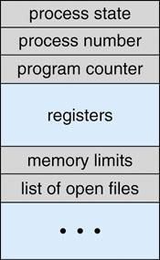
프로세스 제어 블록(Process Control Block)
PCB (or task control block)
프로세스 실행 제어에 사용하는 커널의 자료구조
프로세스 제어를 위한 정보
프로세스 식별자
프로세스 상태 (process state)
프로그램 카운터 (PC)
CPU 레지스터
CPU 스케줄링 정보(우선순위 등)
메모리 관리 정보(상한, 하한 레지스터)
회계 (accounting) 정보
입출력 상태 (I/O status, open file) 정보

Slide 9
Process Scheduling

Slide 10
프로세스 스케줄링
CPU에서 실행될 프로세스를 선택하는 일
다중 프로그래밍 (multiprogramming) 및 시분할 (time-sharing) 기능을 실현하기 위한 핵심 수단
프로세스 스케줄링의 효과
많은 수의 프로세스가 활성화되어 CPU 이용률을 높임
프로세스들 사이에서 CPU를 빈번하게 교체
한 순간에는 하나의 프로세스만 CPU를 사용

Slide 11
스케줄링 큐
스케줄링을 위한 프로세스들의 대기열 자료구조
프로세스 제어 블록(PCB)들의 리스트
스케줄링 큐의 구성
Job queue: 시스템 안에 존재하는 프로세스들의 집합
Ready queue: 메모리 상에 존재하며 실행 준비가 되어 있는 프로세스들의 집합
Device queue: 입출력 장치의 사용을 기다리는 프로세스들의 집합

Slide 12
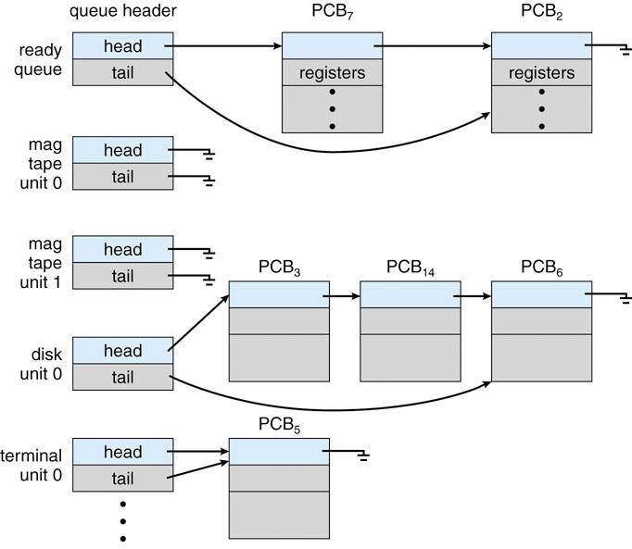
스케줄링 큐의 구성

Slide 13
스케줄러
OS에서 프로세스 스케줄링을 담당하는 부분
스케줄링 큐에서 상태를 전이할 프로세스를 선택
스케줄링 정책 혹은 스케줄링 알고리즘이 중요
스케줄러의 종류
장기 스케줄러 (long-term scheduler)
작업 (job) 스케줄러
단기 스케줄러 (short-term scheduler)
CPU 스케줄러
중기 스케줄러 (medium-term scheduler)
스와핑 (swapping) 기능이 추가된 CPU 스케줄러

Slide 14
스케줄러의 종류
장기 스케줄러 (long-term scheduler)
어떤 프로세스가 실행을 위해 메모리에 적재될 지를 결정
스케줄링 빈도가 낮으며 느리게 동작 (초/분 단위)
다중 프로그래밍의 정도(degree)를 조정
단기 스케줄러 (short-term scheduler)
어떤 프로세스가 CPU를 할당 받아 실행될 지를 결정
스케줄링 빈도가 매우 높으며 빠르게 동작 (millisecond 단위)

Slide 15
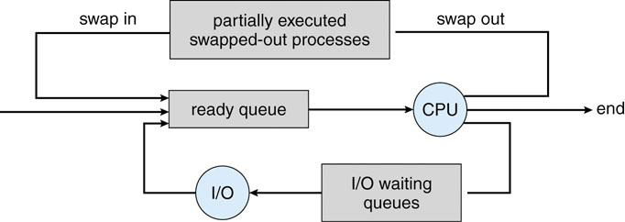
스케줄러의 종류
중기 스케줄러 (medium-term scheduler)
다중 프로그래밍의 정도 (degree) 조정과 메모리 관리를 위해 프로세스를 메모리와 저장장치 사이에서 이동 (스와핑, swapping)
스와핑이 추가된 Queuing diagram

Slide 16
문맥 교환(Context Switch)
프로세스의 문맥 (context)
프로세스 제어를 위한 다양한 정보 (PCB 저장된 정보)
프로세스 상태, 프로그램 카운터, 레지스터 값 등
문맥 교환 (context switch)
스케줄러가 CPU를 다른 프로세스에게 할당하려고 할 때 현재 프로세스의 문맥을 PCB에 저장하고 새로운 프로세스의 PCB로 교체하는 것
문맥 교환 비용 (overhead)
PCB의 저장과 복구 시간 동안 프로세스의 유효한 작업은 중지
운영체제 및 프로세스의 성능에 중요한 영향 미침

Slide 17
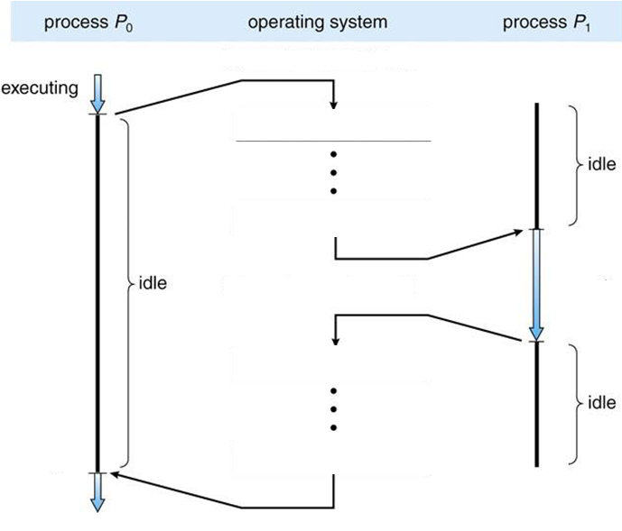




CPU의 프로세스 문맥 교환

Slide 18
Operations on Processes

Slide 19
프로세스 생성
시스템 호출을 통해 새로운 프로세스를 생성
부모 (parent) 프로세스와 자식 (child) 프로세스
여러 세대의 프로세스 생성 → 프로세스 트리 형성
프로세스 식별자 (Process ID)
생성된 프로세스는 각각의 고유한 식별 번호 가짐

Slide 20
프로세스 생성 시의 경우의 수
실행 제어에 대한 경우의 수
부모 프로세스와 자식 프로세스가 동시에 실행 (concurrency)
부모 프로세스가 자식 프로세스의 종료를 기다림
주소공간의 상태에 대한 경우의 수 (메모리 영역)
자식 프로세스의 주소 공간의 내용은 부모 프로세스의 복사본
주소 공간 자체는 새로운 메모리 영역에 할당
자식 프로세스의 주소 공간에 새로운 프로그램을 적재
새로운 프로그램의 코드와 데이터를 적재 (기존 내용 파괴)

Slide 21
프로세스 종료
프로세스 자신의 실행을 종료 (exit() 시스템 호출)
부모 프로세스에게 상태 값 반환
메모리, 열린 파일, 입출력 버퍼 등의 자원을 운영체제에 반납
자식 프로세스를 강제로 종료
TerminateProcess() – Win32, kill() – UNIX
자식 프로세스가 할당된 자원을 초과하여 사용할 때
자식 프로세스에게 주어진 작업이 필요하지 않을 때
부모 프로세스가 종료된 후 자식 프로세스의 실행이 허용되지 않는 시스템인 경우

Slide 22
프로세스 생성/종료 실습

Slide 23
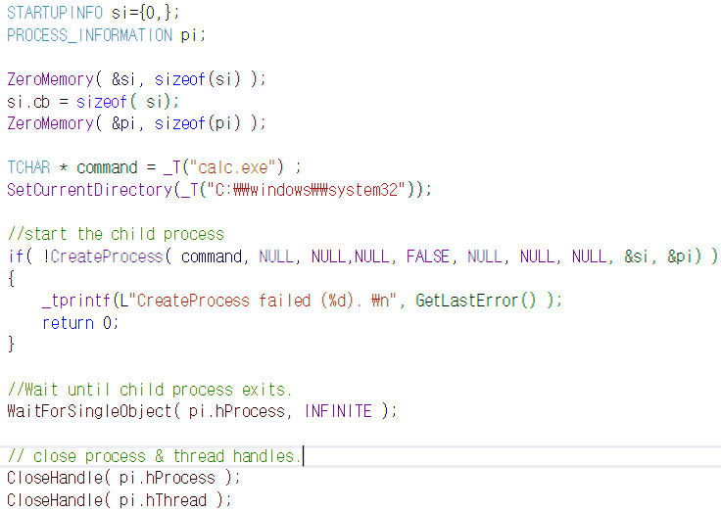
프로세스 생성
자식 프로세스 종료를 기다리는 경우와
아닌 경우 실습
교재 144p
또는
MSDN 참고

Slide 24
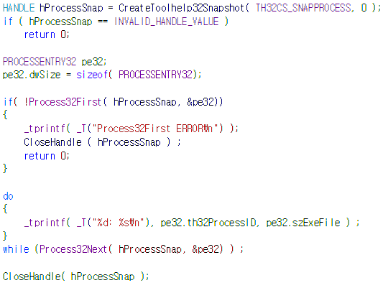
프로세스 목록 조회
MSDN 참고
Or
Google 검색

Slide 25
마무리
질의 응답
과제
myShell 프로젝트 추가 구현: 명령어 실행
Myshell에서 다른 프로그램을 명령으로 실행 가능하도록
인자 전달이 가능해야 함

